Slide 1
פתרונות מעניינים של תלמידים
הוכן ע"י גלית שריקי

Slide 2
תרגיל ראשון
כתבו פעולה המקבלת רשימה והופכת אותה. ביעילות o(n)

Slide 3
תשובה
public static void what (List<Integer> lst)
{
if (lst.getFirst()!=null)
{
Node<Integer> pos=lst.getFirst().getNext();
lst.getFirst().setNext(null);
while (pos!=null)
{
lst.insert (null, pos.getInfo());
pos=pos.getNext();
}
}
}

Slide 4
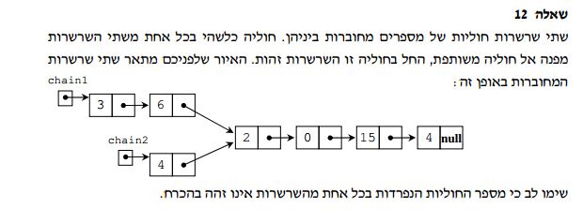
תרגיל שני
ביעילות o(n)

Slide 5
תשובה
public static void disconnect (Node<Integer> chain1,Node<Integer> chain2)
{
Node<Integer> t=chain1;
Node<Integer> w=chain2;
int x=0;
int y=0;
while(chain1!=null)
{
x++;
chain1=chain1.getNext();
}
ספירת מספר האברים בשרשרת הראשונה

Slide 6
המשך התשובה:
while(chain2!=null)
{
y++;
chain2=chain2.getNext();
}
ספירת מספר האברים בשרשרת השניה

Slide 7
המשך התשובה:
if(x>y)
{
for(int i=1;i<=x-y;i++)
{
t=t.getNext();
}
}
else if(x<y)
{
for(int i=1;i<=y-x;i++)
{
w=w.getNext();
}
}
מקדם את ההפניה של השרשרת הארוכה יותר למקום המקביל לה בשרשרת הקצרה

Slide 8
המשך התשובה:
while(t.getNext()!=w.getNext())
{
t=t.getNext();
w=w.getNext();
}
התקדמות במקביל על שתי השרשראות עד אשר נתקלים בחוליה הבאה המשותפת.

Slide 9
המשך התשובה- ניתוק ויצירת השרשרת החדשה
Node<Integer> r=t.getNext();
while(r!=null)
{
t.setNext(new Node<Integer> (r.getInfo()));
t=t.getNext();
r=r.getNext();
}
}
}

Slide 10
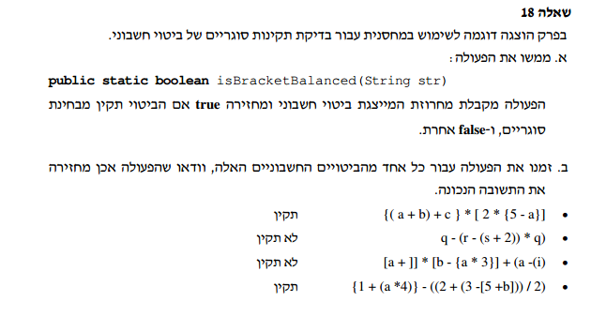
תרגיל שלישי:

Slide 11
תשובה:
Stack<Integer> stk=new Stack<Integer>();
String s1=“{[(“;
String s2=“}])”;
for(int i=0;i<st.length();i++)
{
ch=st.charAt(i);
if(s1.indexOf(ch)!=-1)
{
stk.push(ch);
}

Slide 12
המשך תשובה:
else if(s2.indexOf(ch)!=-1)
{
if(stk.isEmpty()||stk.top()!=s1.charAt(s2.indexOf(ch))
{
return false;
}
stk.pop();
}
return stk.isEmpty();
}

Slide 13
תרגיל רביעי:
כתוב את הפעולה compareTo

Slide 14
תשובה:
public int compareTo(Date date)
{
return 10000*(this.year-date.year)+
1000*(this.month-date.month)+
10*(this.day-date.day)+
}

